Slide 1
डिजिटल नागरिकता
पाठ 13
साइबर खतरों को कैसे पहचानें और कम करें

Slide 2
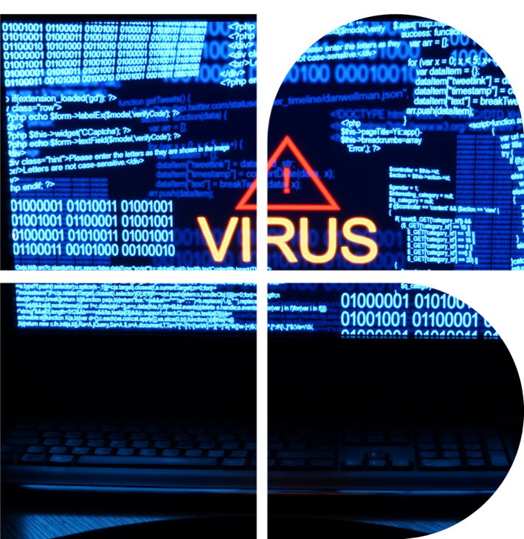
स्तर 2 | डिजिटल नागरिकता
मेरे पास एक वायरस है!
क्या आपने पहले 'मैलवेयर' शब्द के बारे में सुना है? आपको पता है इसका क्या मतलब है?
क्या आपने कंप्यूटर वायरस के बारे में सुना है? उनके बारे में आपकी क्या समझ है?
आप कैसे सोचते हैं कि कंप्यूटर वायरस एक भौतिक वायरस के समान या भिन्न है जो आपको बीमार कर सकता है?
क्या आपको लगता है कि मैलवेयर के हमले से बचना संभव है?

Slide 3
स्तर 2 | डिजिटल नागरिकता
परिभाषाएं
परिभाषाएँ जो आपको पता होनी चाहिए
मैलवेयर
सॉफ़्टवेयर जिसे विशेष रूप से किसी कंप्यूटर सिस्टम को बाधित करने, क्षति पहुँचाने, या अनधिकृत पहुँच प्राप्त करने के लिए डिज़ाइन किया गया है। मैलवेयर किसी भी प्रकार के दुर्भावनापूर्ण सॉफ़्टवेयर के लिए कैच-ऑल शब्द है।
संयुक्त राष्ट्र के अनुसार, कोविड-19 महामारी के कारण साइबर अपराध (चोरी, गबन, डेटा हैकिंग, साइटों और उपकरणों का सामान्य विनाश) 600% तक बढ़ गया है।
साइबर अपराध से दुनिया भर की कंपनियों पर 2025 तक सालाना अनुमानित 10.5 ट्रिलियन अमेरिकी डॉलर (2015 में 3 ट्रिलियन अमेरिकी डॉलर से अधिक) खर्च होंगे।
कंप्यूटर वायरस
एक कंप्यूटर प्रोग्राम, जिसे क्रियान्वित करने पर, कंप्यूटर प्रोग्राम को संशोधित कर सकता है और विभिन्न निर्देशों को सम्मिलित कर सकता है, जिनका उपयोग डेटा को चोरी करने, संशोधित करने या नष्ट करने के लिए किया जा सकता है। एक कंप्यूटर वायरस एक विशिष्ट प्रकार का मैलवेयर है जो अन्य प्रोग्रामों में अपना कोड डालकर स्वयं को दोहराता है।

Slide 4
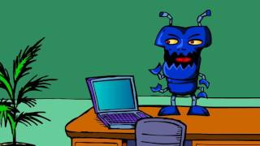
स्तर 2 | डिजिटल नागरिकता
मैलवेयर बग
Notes:
https://www.youtube.com/watch?v=V-WleeTocu4

Slide 5
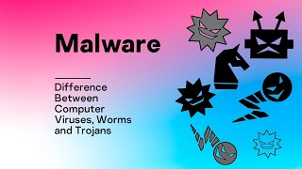
स्तर 2 | डिजिटल नागरिकता
विभिन्न प्रकार के मैलवेयर
Notes:
https://www.youtube.com/watch?v=n8mbzU0X2nQ

Slide 6
स्तर 2 | डिजिटल नागरिकता
परिभाषाओं के साथ शब्दों का मिलान करें
कीड़े
एक खराब कोड या प्रोग्राम जो आपके उपकरण को नुकसान पहुंचाने के लिए खुद को होस्ट से जोड़ता है
स्पाइवेयर
सॉफ़्टवेयर जो आपके उपकरण को संक्रमित करने के लिए स्वयं की प्रतिलिपि बनाता है।
रैंसमवेयर
यह प्रोग्राम मददगार प्रतीत होता है, लेकिन एक बार डाउनलोड हो जाने के बाद यह आपके उपकरण पर हमला करता है।
वायरस
यह सॉफ़्टवेयर आपके उपकरण पर स्वयं इंस्टॉल हो जाता है और आपके पासवर्ड, ईमेल पते और व्यक्तिगत जानकारी चुरा सकता है।
ट्रोजन हॉर्स
यह सॉफ़्टवेयर आपके कंप्यूटर को संक्रमित करने और आपकी जानकारी चुराने के लिए ऑनलाइन झूठे विज्ञापनों का उपयोग करता है
एडवेयर
यह सॉफ़्टवेयर आपके कंप्यूटर पर नियंत्रण रखता है और आपके डेटा को तब तक जारी नहीं करेगा जब तक इसे वापस पाने के लिए पैसे का भुगतान नहीं किया जाता।

Slide 7
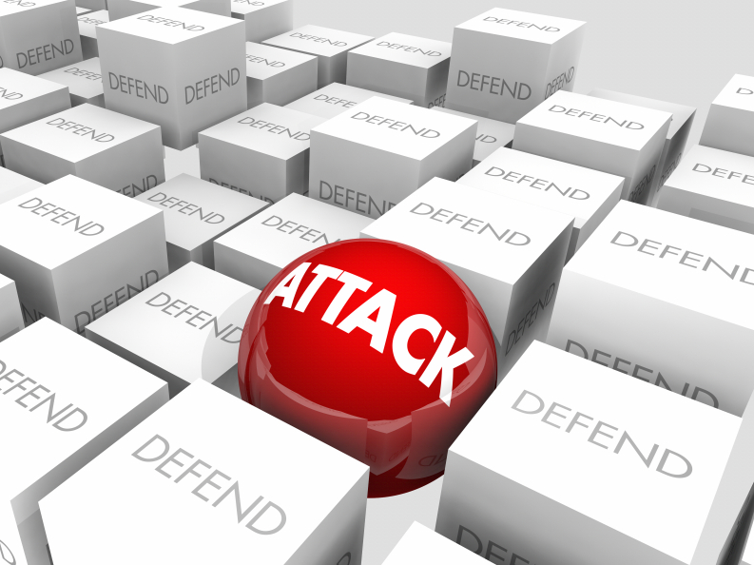
स्तर 2 | डिजिटल नागरिकता
बचाव और हमला!
इस गतिविधि में, आपको इस बात का स्वाद मिलेगा कि साइबर सुरक्षा में संभावित हमलों के बारे में सोचना कैसे शामिल है।
टीम दो प्रकार की होती है: रेड टीम और ब्लू टीम
द रेड टीम्स: आप उस गुप्त जानकारी का पता लगाने की कोशिश कर रहे हैं जो ब्लू टीम्स के पास है
द ब्लू टीम्स: आपके पास कुछ गुप्त सूचनाएँ होंगी जिन्हें आपको रेड टीमों से बचाना होगा

Slide 8
स्तर 2 | डिजिटल नागरिकता
बचाव और हमला!
एक बार आपकी टीमें स्थापित हो जाने के बाद, आप अपनी रणनीतियों पर चर्चा करने के लिए 3-5 मिनट के लिए मिल सकते हैं।
आप गुप्त जानकारी कैसे प्राप्त करेंगे?
आप अपनी गुप्त जानकारी का बचाव कैसे करेंगे?
आप अपनी रणनीतियों को कक्षा के साथ साझा करेंगे।
आप कल्पना कर सकते हैं कि आप किसी भी संसाधन का उपयोग कर सकते हैं जो सामान्य रूप से आपके लिए उपलब्ध होगा।

Slide 9
स्तर 2 | डिजिटल नागरिकता
आक्रमण करना
गुप्त सूचना प्राप्त करने के लिए आपकी क्या रणनीतियाँ हैं?
आपने उन रणनीतियों को कैसे चुना जिनके बारे में आपने सोचा था कि सबसे अच्छा काम करेगा?
क्या आपको लगता है कि आप सफल हो पाएंगे?
क्या आपने इस बारे में सोचा है कि नीली टीम आपके हमले के खिलाफ खुद को बचाने के लिए क्या करेगी?
लाल दल

Slide 10
स्तर 2 | डिजिटल नागरिकता
आक्रमण करना
नीली दल
आपकी जानकारी का बचाव करने के लिए आपकी रणनीतियां क्या हैं?
आपने उन रणनीतियों को कैसे चुना जिनके बारे में आपने सोचा था कि सबसे अच्छा काम करेगा?
क्या आपने हमले की ऐसी कोई रणनीति सुनी जिसके बारे में आपने नहीं सोचा था?
अपने डेटा की रक्षा के लिए आपके पास क्या विकल्प हैं?
हमले के आने की प्रतीक्षा करने के बजाय आप क्या कर सकते हैं?

Slide 11
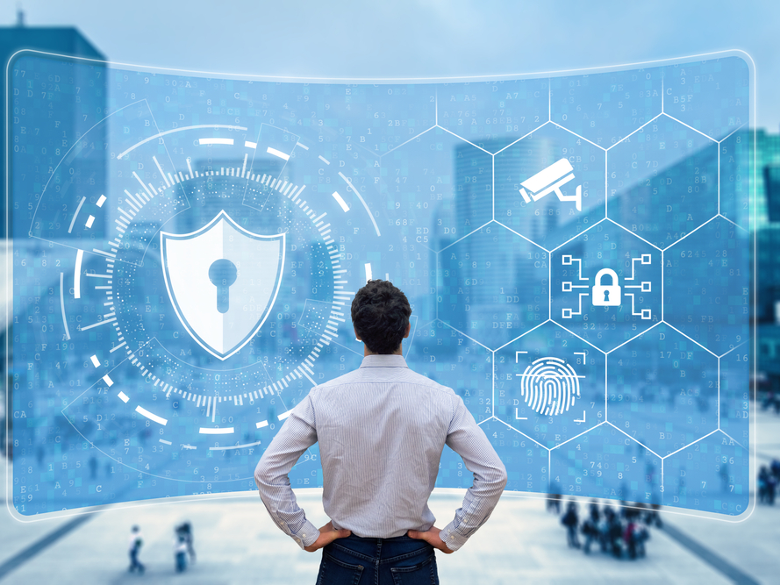
स्तर 2 | डिजिटल नागरिकता
फ़िशिंग से बचने की रणनीतियाँ
इस प्रकार के डेटा चोरी के हमलों को रोकने के लिए एक बड़ी कंपनी द्वारा नियुक्त साइबर सुरक्षा विशेषज्ञ होने की कल्पना करें।
आपके विचार में लाल दल /नीली दल अभ्यास की कौन सी रणनीतियाँ
काम करेंगी?
आपके विचार में लाल दल /नीली दल अभ्यास की कौन सी रणनीतियां काम करेंगी?
अब जब आपके पास इसके बारे में सोचने का समय है, तो क्या आपके डेटा को सुरक्षित रखने के बारे में कोई अन्य विचार हैं?
अब जब आपके पास इसके बारे में सोचने का समय है, तो क्या आपके डेटा को सुरक्षित रखने के बारे में कोई अन्य विचार हैं?
सीसीसी

Slide 12
स्तर 2 | डिजिटल नागरिकता
संक्षिप्त
Notes:
https://www.youtube.com/shorts/cvELp50pjxY

Slide 13
स्तर 2 | डिजिटल नागरिकता
टेक-होम गतिविधि
आप कैसे सोचते हैं कि साइबर सुरक्षा हमले हमें व्यक्तियों और एक समाज के रूप में प्रभावित करते हैं?
सभी विभिन्न प्रभावों के बारे में सोचें
प्रभावों का दस्तावेजीकरण करें
क्या इससे आप यह सुनिश्चित करने के लिए अधिक चिंतित महसूस करते हैं कि आपका डेटा सुरक्षित है?

